Slide 1
Penyearah Setengah Gelombang

Slide 2
Materi
RANGKAIAN PENYEARAH (RECTIFIER)
  rangkaian penyearah setengah gelombang
  Rangkaian penyearah gelombang penuh
    Rangkaian penyearah gelombang penuh dengan dioda bridge
    Rangkaian penyearah gelombang penuh dengan center tap

Slide 3
Referensi :
Electronics devices and circuit theory, ROBERT BOYLESTAD LOUIS NASHELSKY

Slide 4
RANGKAIAN PENYEARAH (RECTIFIER)
Rangkaian penyearah gelombang merupakan rangkaian yang berfungsi untuk merubah arus bolak-balik (alternating current/AC) menjadi arus searah (Dirrect Current/DC).
Komponen elektronika yang berfungsi sebagai penyearah adalah diode, karena diode memiliki sifat hanya memperbolehkan arus listrik yang melewatinya dalam satu arah saja.
RANGKAIAN PENYEARAH TERBAGI ATAS:
1. Rangkaian penyearah setengah gelombang
2. Rangkaian penyearah gelombang penuh

Slide 5
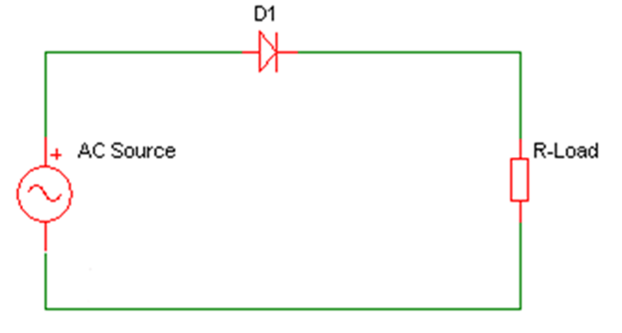
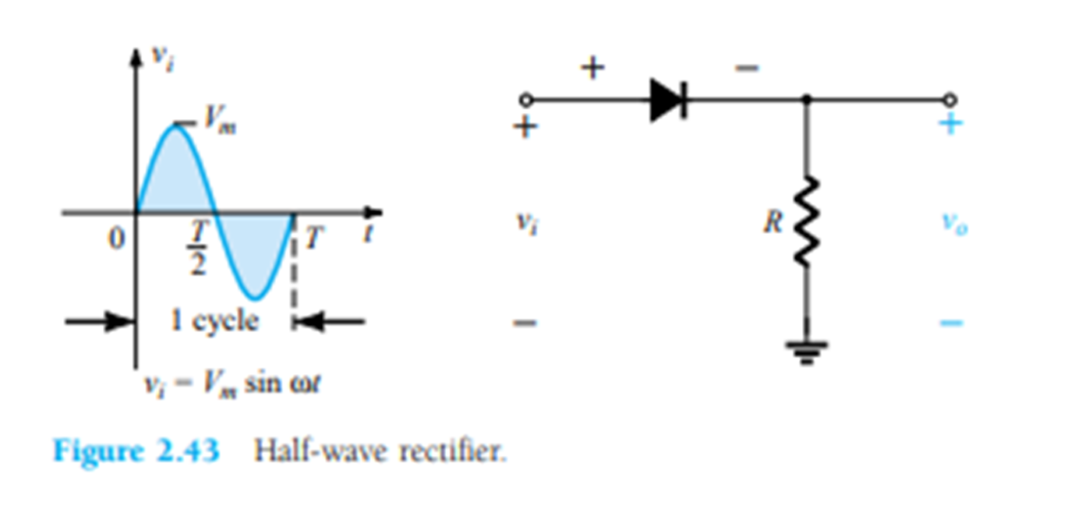
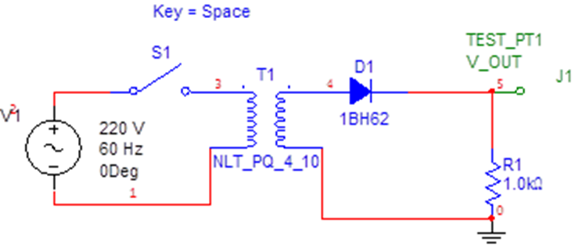
1.RANGKAIAN PENYEARAH SETENGAH GELOMBANG
Merupakan rangkaian penyearah sederhana yang hanya dibangun menggunakan satu diode saja, seperti diilustrasikan pada gambar berikut:
Tanpa Transformator
Dengan Transformator
Notes:
Sumber tegangan ac bisa berupa function generator (atas) ataupun sumber listrik melalui perantara trafo (bawah).
Sumber tegangan AC ini mengeluarkan tegangan sinusoidal.

Slide 6
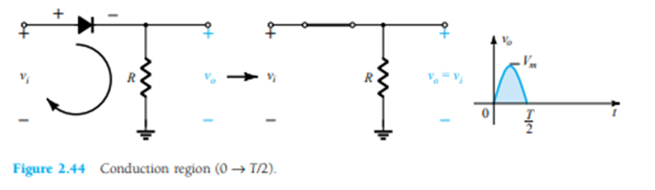
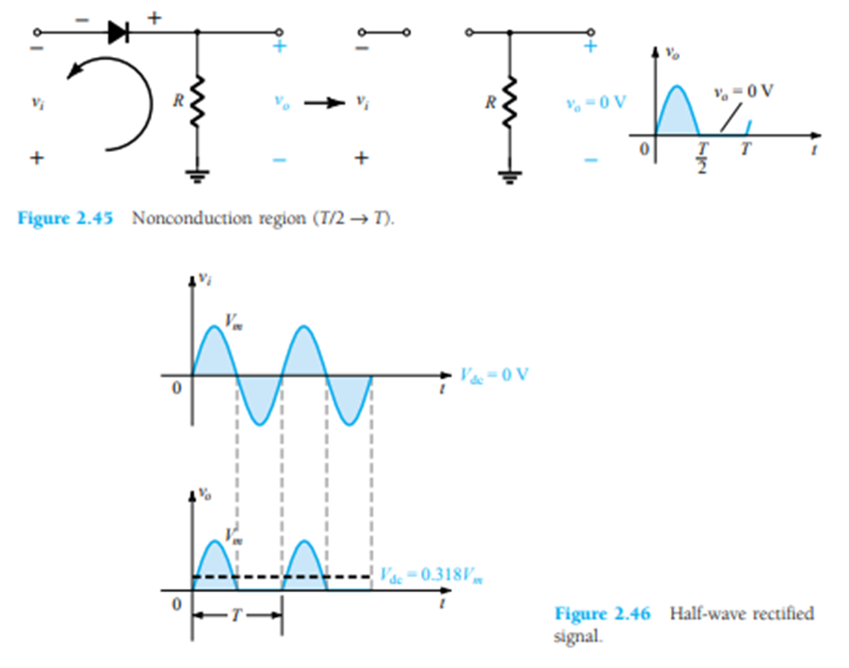
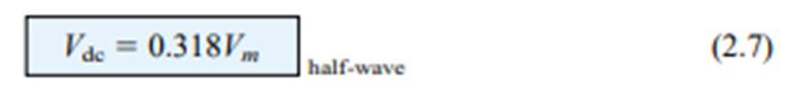
Dgn asumsi dioda ideal ➔ VD=0
Notes:
Bagaimana bentuk output dari penyearah setengah gelombang bila sebuah sinyal AC sinusoidal diumpankan kepadanya?
Ada 2 kondisi yaitu kondisi saat forward bias (atas kiri) dan kondisi saat reverse bias (atas kanan)
Bila tegangan VT dioda diasumsikan 0 maka Vdc = 0,318Vm

Slide 7
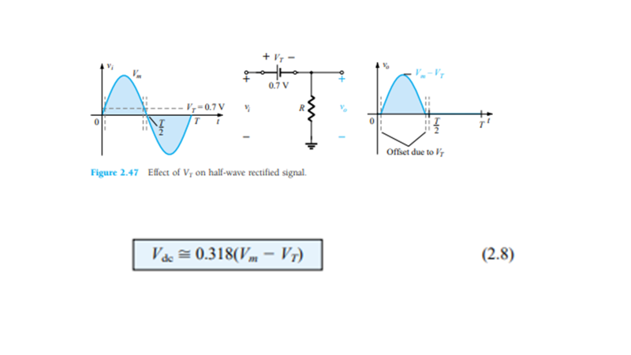
Dgn asumsi dioda normal ➔ VT=0,7V
Notes:
Bila tegangan VT dioda tidak dianggap 0 maka Vdc = 0,318(Vm-VT)

Slide 8
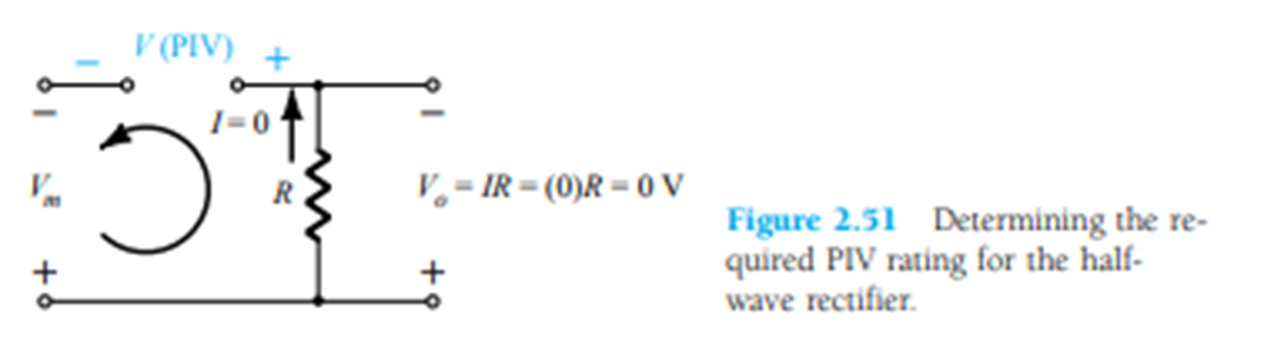
PIV (PRV)
PIV (Peak Inverse Voltage) rating adalah nilai tegangan maksimum yang dapat ditangani oleh sebuah dioda dalam kondisi mundur (reverse-biased) sebelum mulai terjadi breakdown atau arus yang signifikan mengalir melalui dioda tersebut. Dalam kondisi ini, dioda seharusnya tidak mengalirkan arus yang berlawanan dengan arah alir normalnya.
PIV rating adalah parameter penting untuk dipertimbangkan saat merancang atau memilih dioda untuk aplikasi tertentu, terutama dalam rangkaian penyearah (rectifier) dan penstabilan tegangan. Nilai PIV rating dioda harus lebih besar dari tegangan maksimum yang akan diterapkan pada dioda dalam kondisi mundur.
Jika tegangan yang diterapkan melebihi PIV rating dioda, maka ada risiko breakdown atau terjadinya breakdown dioda, yang dapat mengakibatkan kerusakan pada komponen dan sirkuit di sekitarnya.
Oleh karena itu, penting untuk memilih dioda dengan PIV rating yang memadai sesuai dengan kebutuhan aplikasi agar dapat menangani tegangan mundur yang mungkin muncul dalam kondisi operasi.

Slide 9
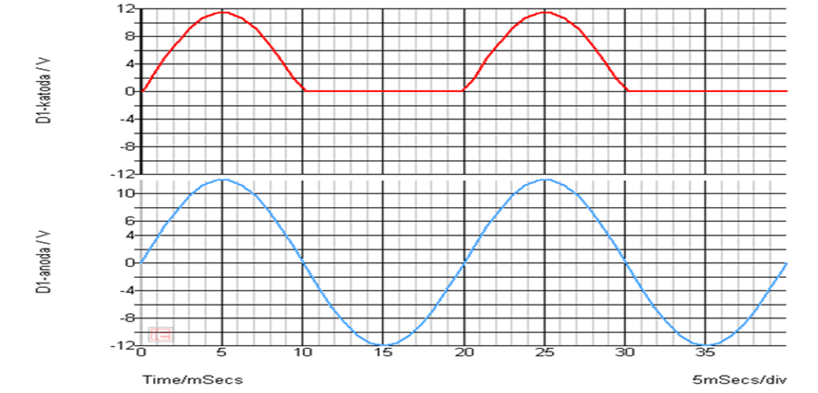
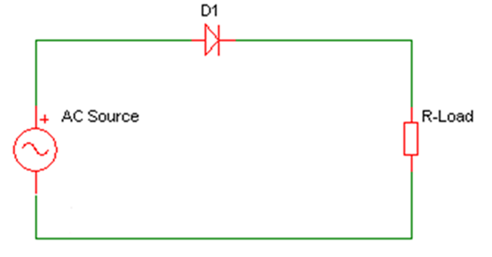
Prinsip kerja
Prinsip kerja dari rangkaian penyearah setengah gelombang :
pada saat setengah gelombang pertama (puncak) melewati diode yang bernilai positif menyebabkan diode dalam keadaan “forward bias” sehingga arus dari setengah gelombang pertama ini bisa melewati dioda.
Pada setengah gelombang kedua (lembah) yang bernilai negative yang meyebabkan
diode dalam keadaan “reverse bias” sehingga arus dan setengah gelombang yang
kedua tidak bisa melewati dioda.
Gambar hasil keluaran dari penyearah setengah gelombang :

Slide 10
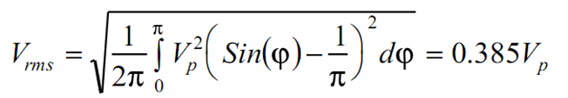
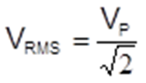
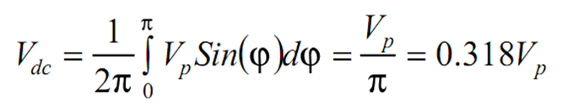

Rangkaian penyearah setengah gelombang ini memiliki kelemahan pada kualitas arus DC yang dihasilkan. Arus DC rata-rata yang dihasilkan dari rangkaian ini hanya 0,318 dari arus maksimumnya.
Nilai tegangan ripple:
Tegangan rata-rata DC pada penyearah setengah gelombang adalah:
Frekuensi output:
fo = fi

Slide 11

Vrms (Root Mean Square Voltage) adalah nilai rata-rata kuadrat dari tegangan AC (Alternating Current) yang digunakan untuk mengukur atau menggambarkan nilai efektif dari tegangan bolak-balik.
Ini adalah metode standar untuk mengekspresikan tegangan AC dalam satu nilai tunggal yang setara dengan tegangan DC (Direct Current) yang akan menghasilkan daya yang sama pada beban resistif.
Vrms dihitung dengan cara berikut:
Kuadratkan semua nilai tegangan dalam satu siklus AC.
Ambil rata-rata aritmatika dari semua nilai tegangan yang telah dikuadratkan.
Akar kuadratkan hasil rata-rata tersebut.
Rumus matematisnya adalah sebagai berikut, dengan T adalah periode siklus AC:
Nilai Vrms memberikan representasi yang akurat dari nilai efektif dari tegangan AC, yang berarti tegangan ini akan memberikan daya yang sama pada beban resistif seperti tegangan DC dengan nilai yang sama.
Dalam banyak kasus, nilai Vrms lebih penting untuk diperhatikan daripada nilai puncak tegangan AC karena mencerminkan daya sebenarnya yang dikirimkan oleh sumber AC ke beban.
Vp = Vpeak = Vpuncak
1/Pi = 0,318

Slide 12
Terima Kasih

